Slide 1

Internet stvari i servisa – Projekat 2
Student:
Aleksandar Stojković, 18432

Slide 2

Sadržaj
Arhitektura
Dataset
Baza - InfluxDB
Sensor – Nestjs servis
Analytics – Dotnet servis
EventInfo – Gin servis
AsyncAPI
Dockerizacija
Testiranje

Slide 3
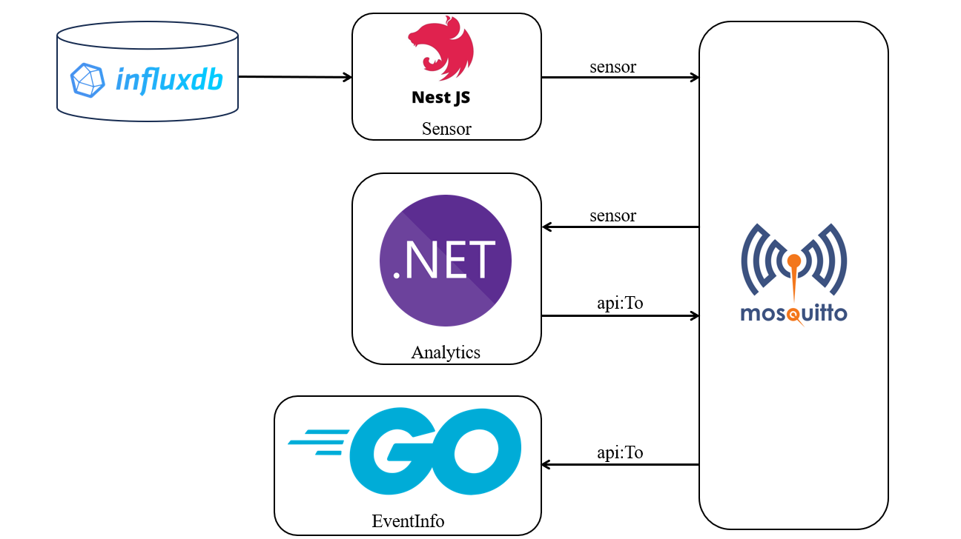
Arhitektura

Slide 4
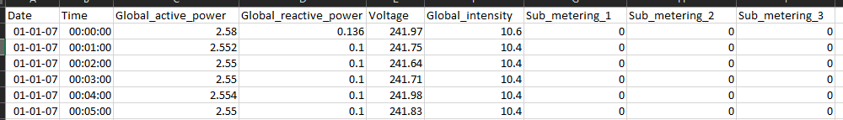
Dataset - Household power consumption
Merenja potrošnje struje u okviru jednog domaćinstva
Sadrži 260 640 merenja u periodu od januara 2007. godine do juna 2007. godine
Period između dva merenja je 1 minut
Dataset je spoj podatka dobijenih na osnovu merenja 3 senzora u različitim oblastima kuće
Podaci u dataset-u:
Datum
Vreme
Ukupna aktivna snaga (kW)
Ukupna reaktivna snaga (kW)
Voltaža (V)
Ukupna jačina struje (A)
Potrošena energija za oblast 1 (Wh)
Potrošena energija za oblast 2 (Wh)
Potrošena energija za oblast 3 (Wh)

Slide 5
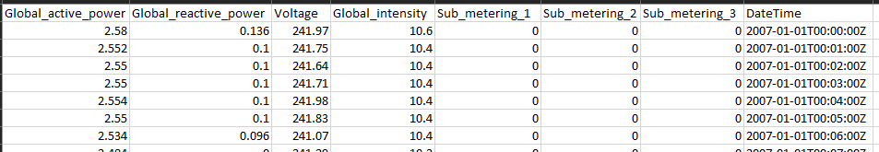
Dataset - Household power consumption
Oblast 1 obuhvata kuhinju:
Mašina za pranje sudova
Rerna
Mikrotalasna peć
Oblast 2 obuhvata sobu za veš:
Veš mašina
Mašina za sušenje veša
Frižider
Sijalica
Oblast 3:
Bojler

Slide 6

Baza – InfluxDB
Open-source time series database developed by the InfluxData
Influx CLI omogućava interakciju i upravljanje InfluxDB instancom
Upis podataka iz dataset-a preko influx cli-a:
-b je bucket name
-f je putanja do file-a
Ako dataset ne sadrži header potrebno je dodati ga pomoću --header

Slide 7
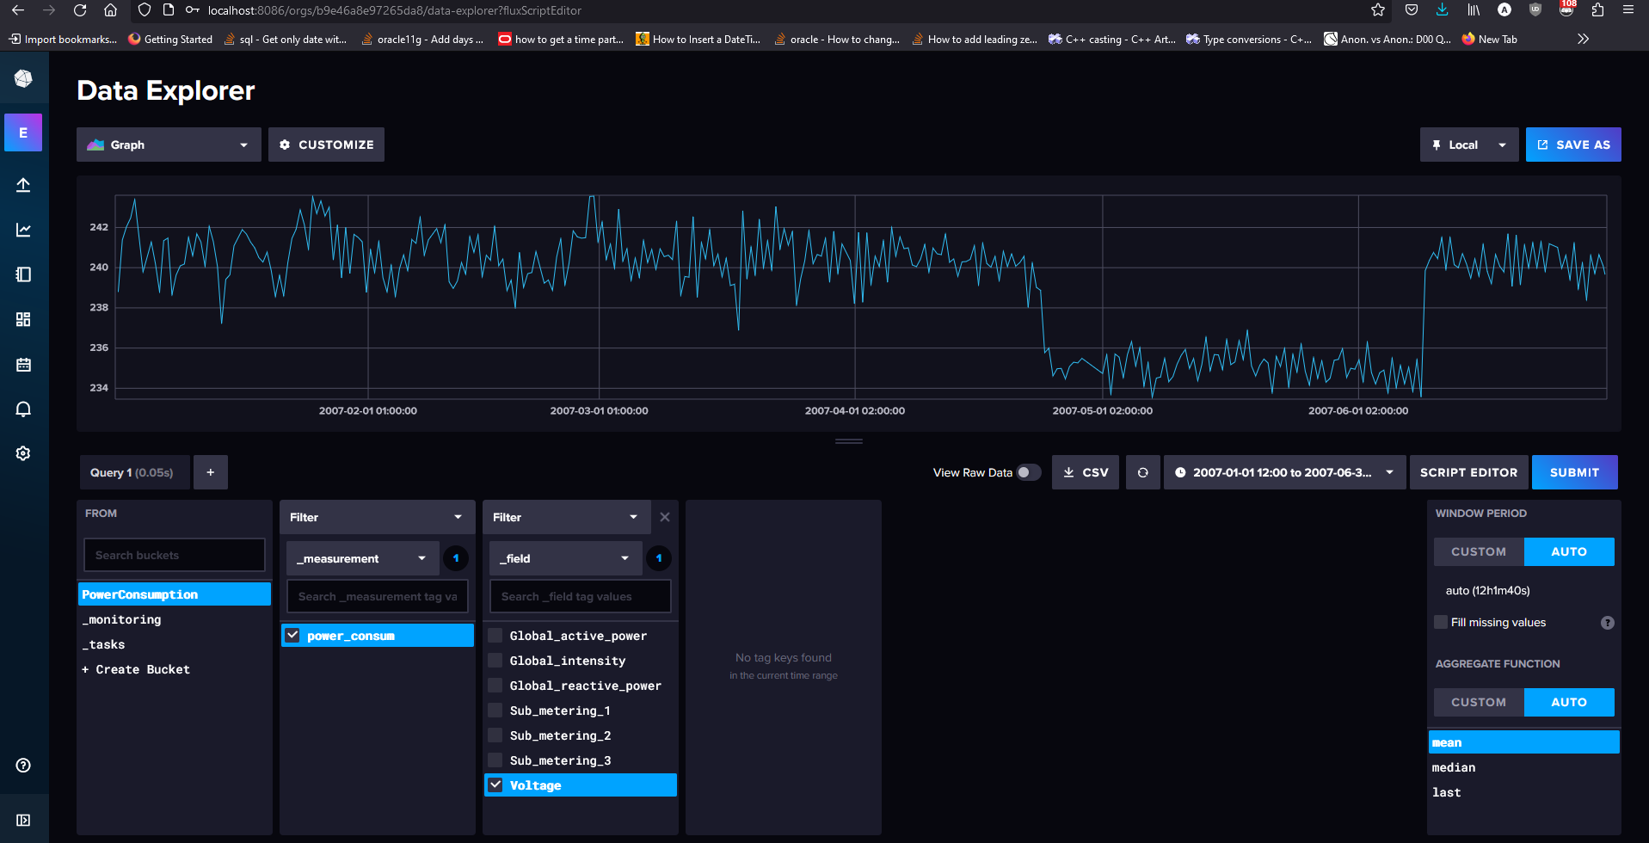
Baza – InfluxDB

Slide 8



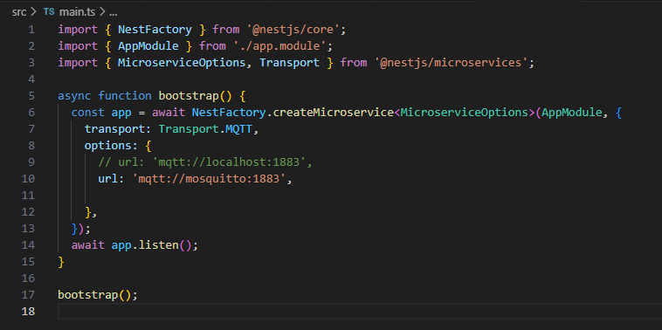
Sensor – Nestjs servis
Paketi:
main.ts:

Slide 9
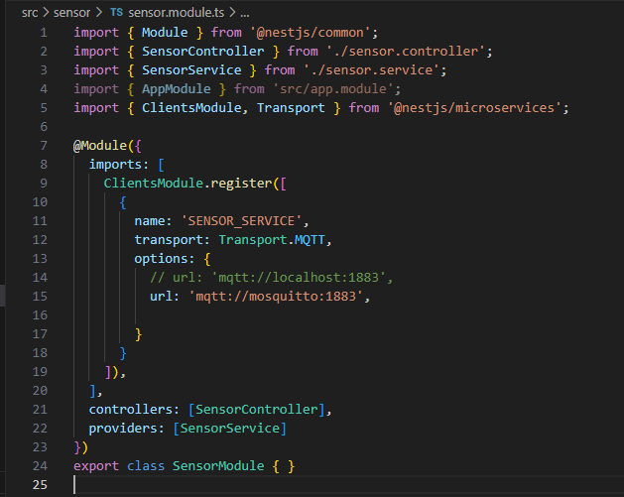
Sensor – Nestjs servis
sensor.module.ts:
Notes:
Najlaksi nacin da se napravi client proxy ali zahteva ponavljanje koda

Slide 10
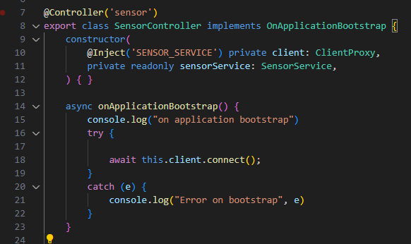

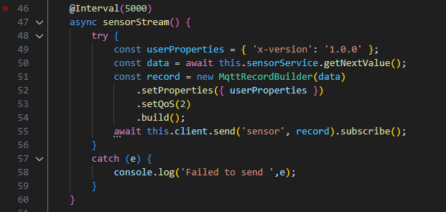

Sensor – Nestjs servis
sensor.controller.ts:

Slide 11
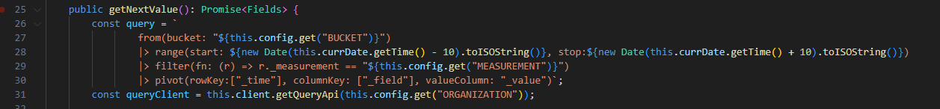
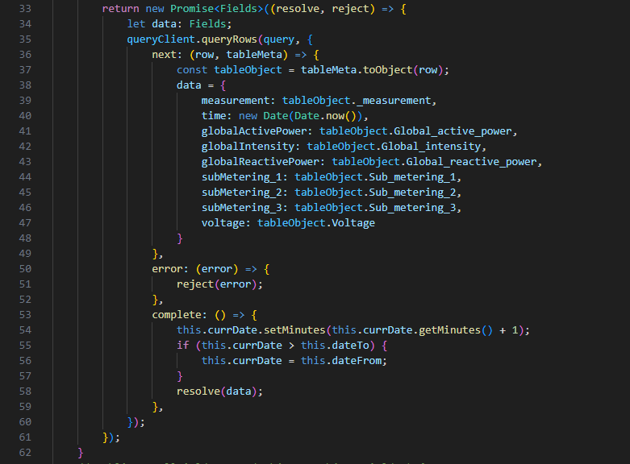

Sensor – Nestjs servis
sensor.service.ts:

Slide 12
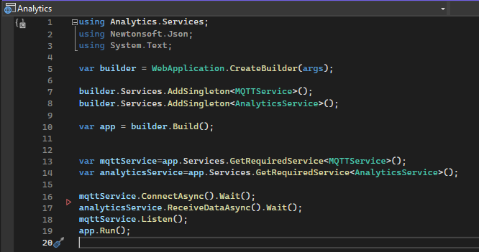
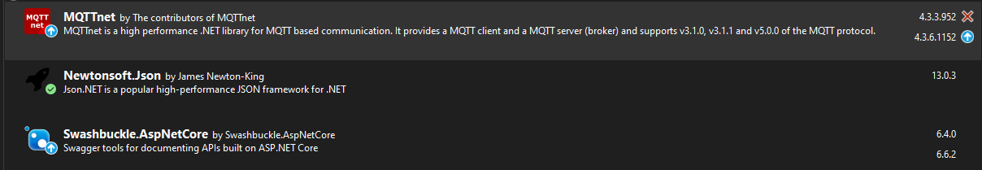
Analytics – Dotnet servis
Program.cs:
Packages:

Slide 13
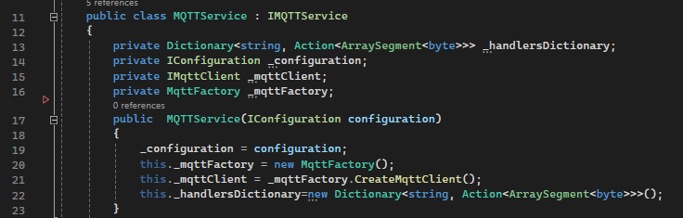
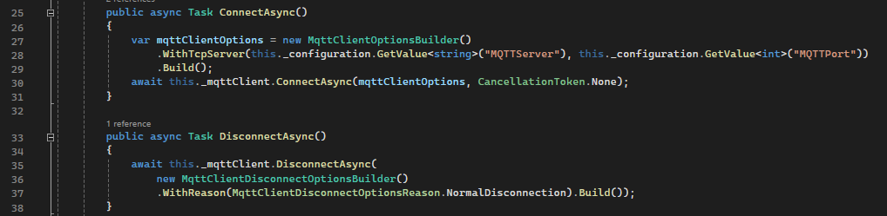
Analytics – Dotnet servis – MQTTService.cs

Slide 14

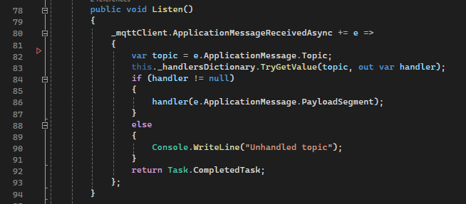
Analytics – Dotnet servis – MQTTService.cs

Slide 15
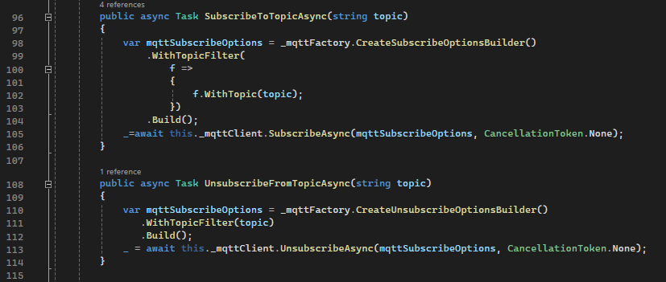
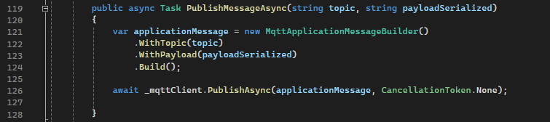
Analytics – Dotnet servis – MQTTService.cs

Slide 16
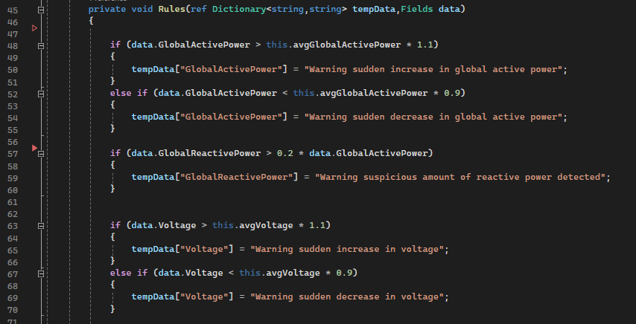
Analytics – Dotnet servis – AnalyticsService.cs

Slide 17
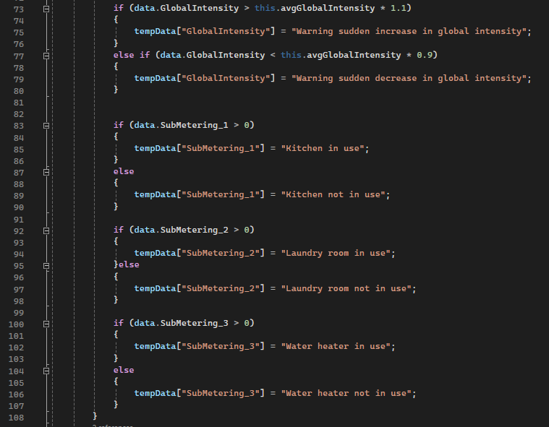
Analytics – Dotnet servis – AnalyticsService.cs

Slide 18
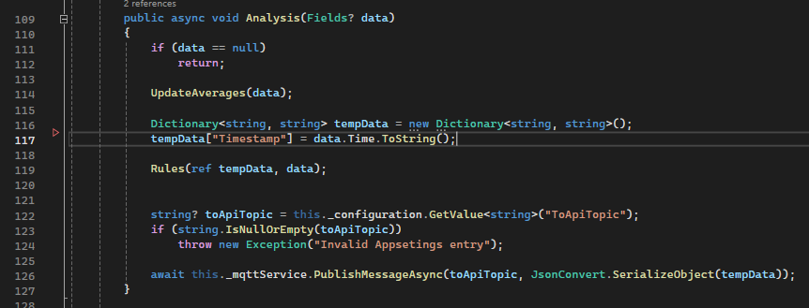
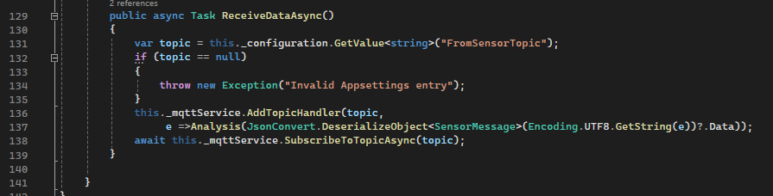
Analytics – Dotnet servis – AnalyticsService.cs

Slide 19
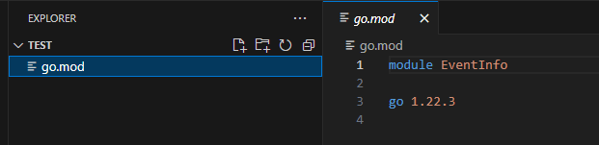
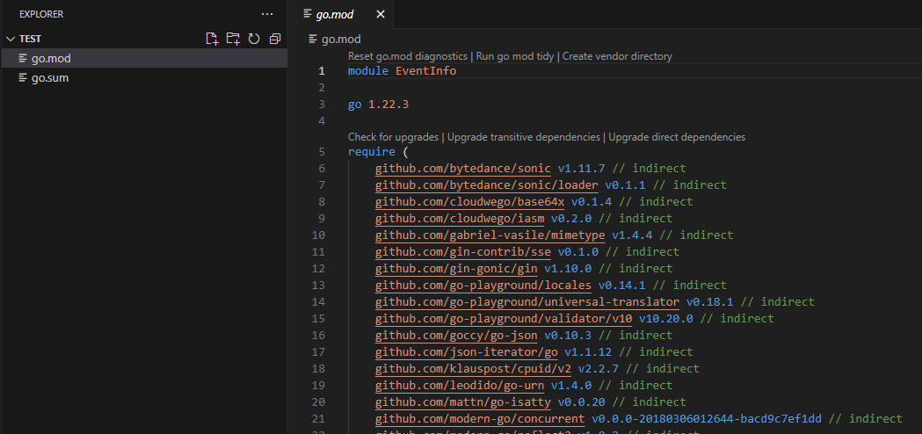

EventInfo – Gin servis – Inicijalizacija
Notes:
go.mod je ekvivalent package.json u nestjs.

Slide 20
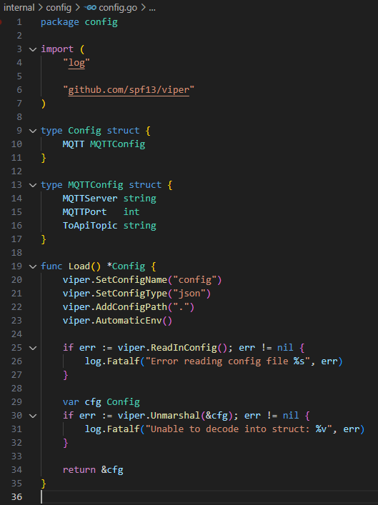

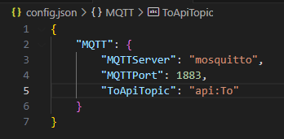
EventInfo – Gin servis – Config

Slide 21
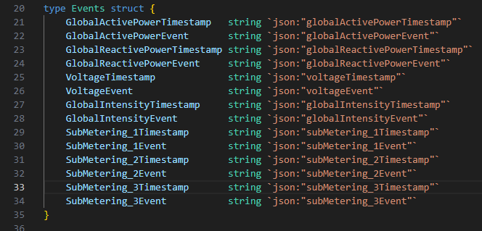
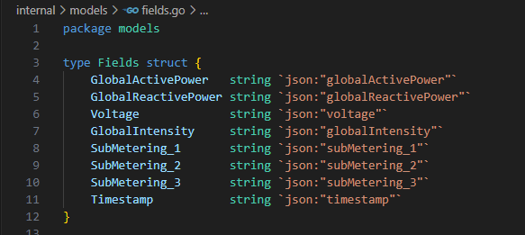
EventInfo – Gin servis – Models

Slide 22

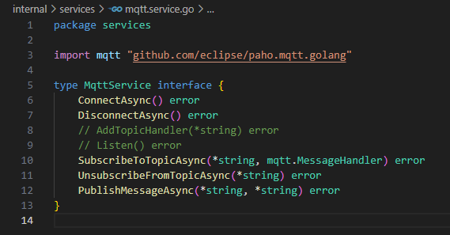
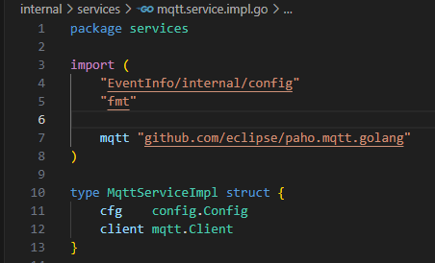
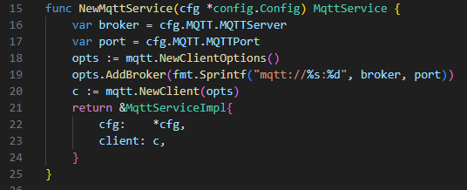
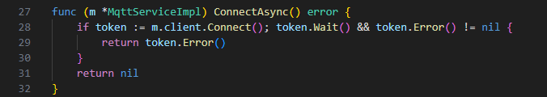
EventInfo – Gin servis – Mqtt Service

Slide 23

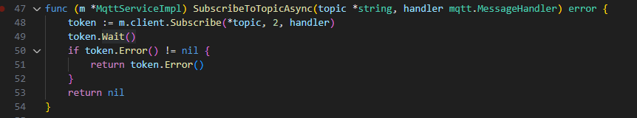
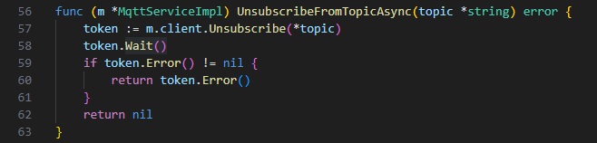
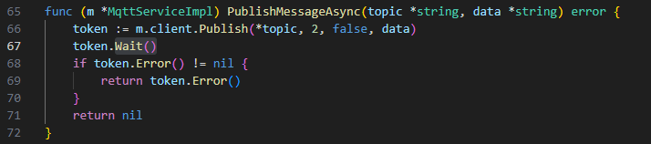
EventInfo – Gin servis – Mqtt Service

Slide 24
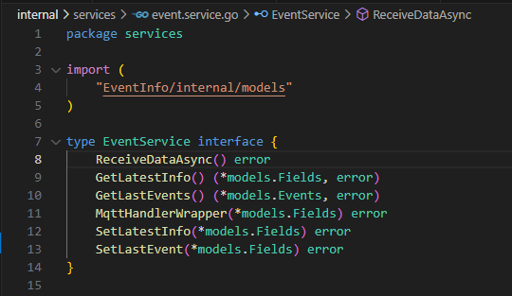
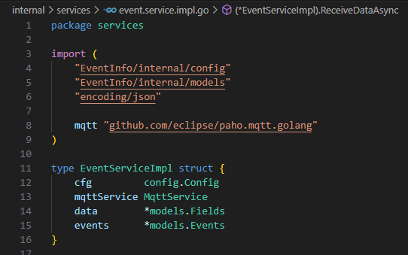
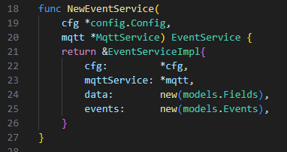
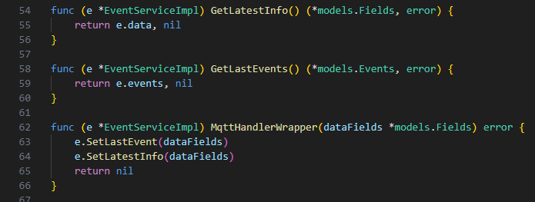
EventInfo – Gin servis – Event Service

Slide 25
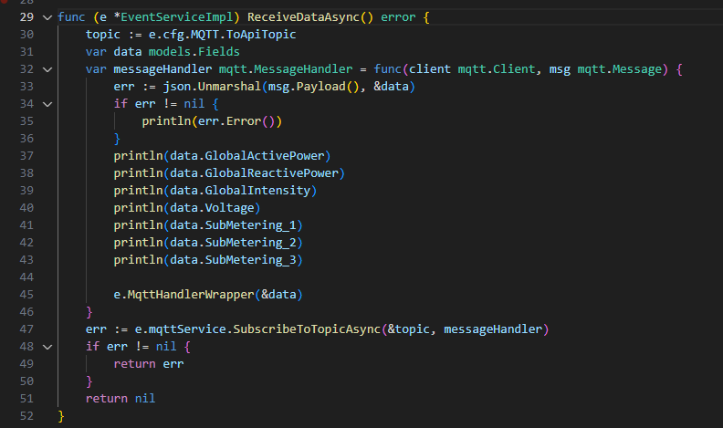
EventInfo – Gin servis – Event Service

Slide 26
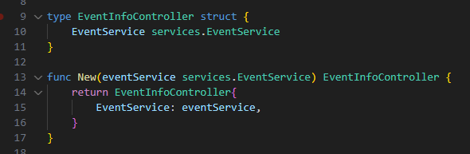
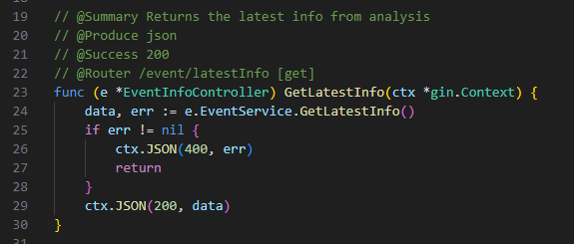
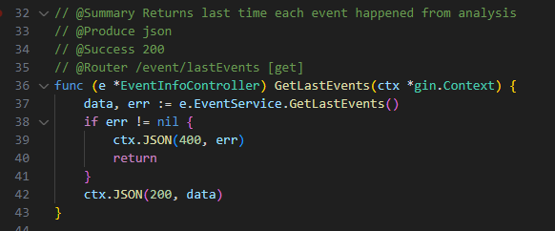
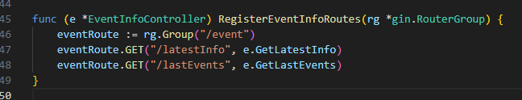
EventInfo – Gin servis – Event Controller

Slide 27
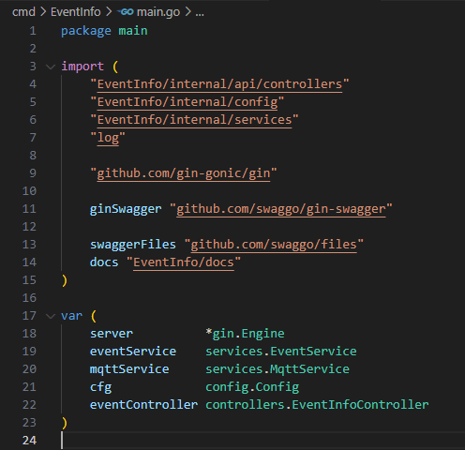


EventInfo – Gin servis – Event main.go
Notes:
Init() i main() su keywords za funckije.

Slide 28
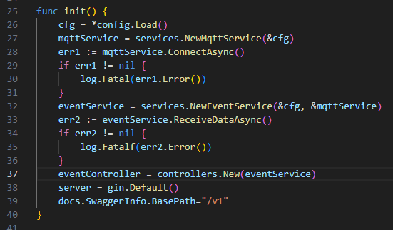
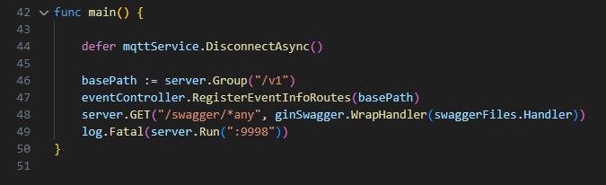
EventInfo – Gin servis – Event main.go

Slide 29


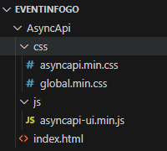
AsyncAPI

Slide 30
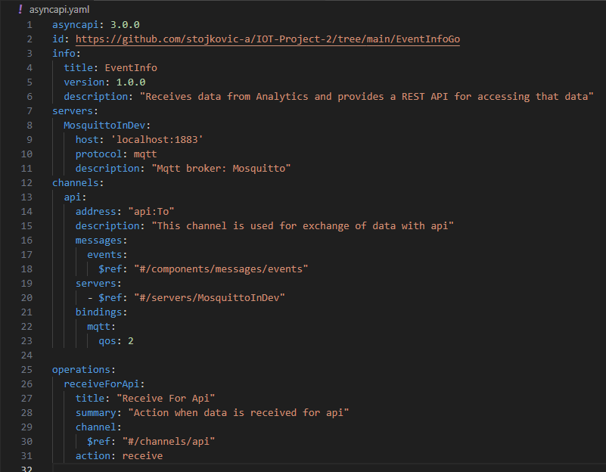
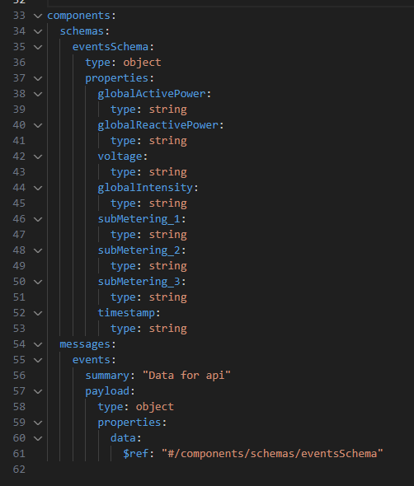
AsyncAPI

Slide 31
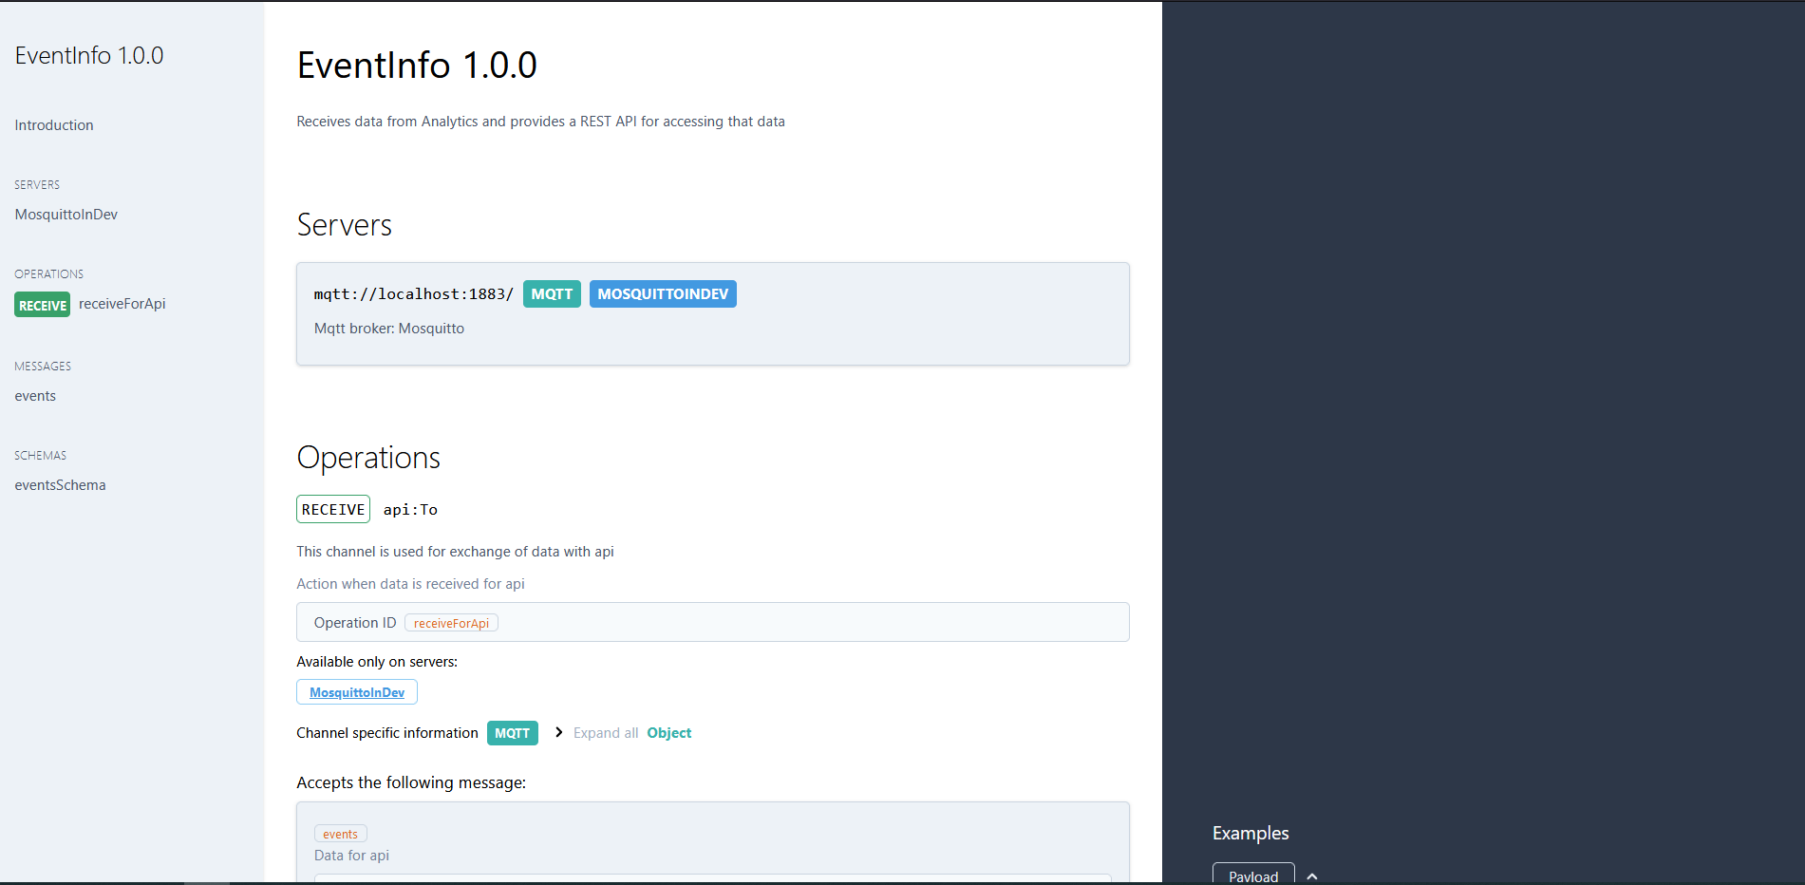
AsyncAPI

Slide 32

Dokerizacija

Slide 33

Dokerizacija

Slide 34

Dokerizacija

Slide 35



Dokreizacija

Slide 36

Testiranje

